Slide 1
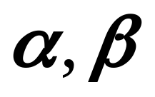

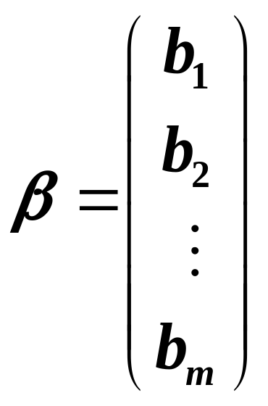
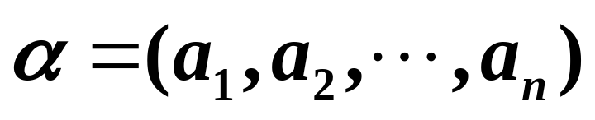
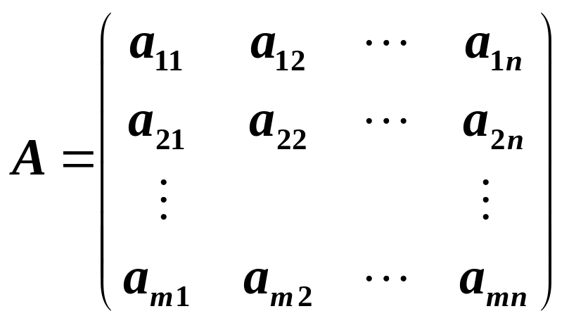
3.2 n维向量
一、n维向量概念
1.定义:n个数组成的有序数组称为n维向量.用 等表示。
——m维列向量(m×1矩阵)
n维行向量(1×n矩阵)
每一行都是n维行向量
矩阵
每一列都是m维列向量
第三章 向量与线性方程组
返回

Slide 2

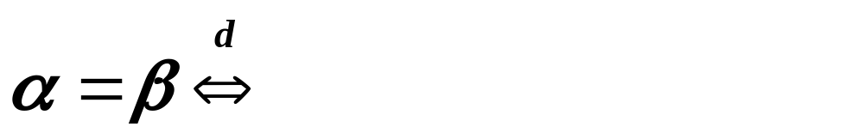
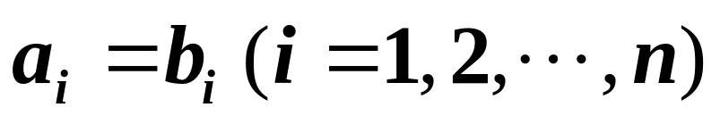
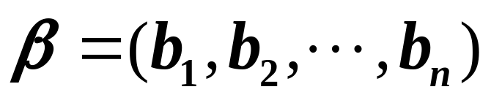
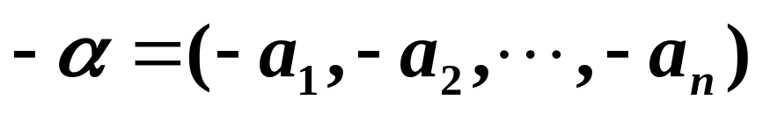
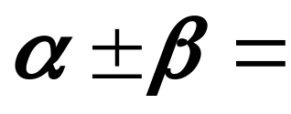
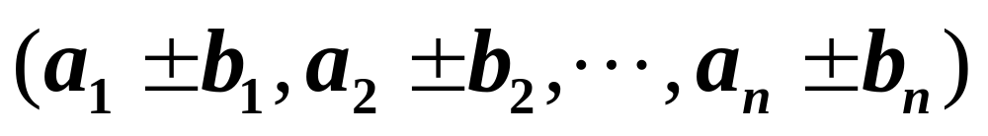
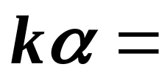
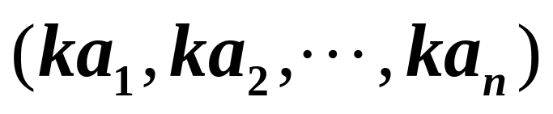
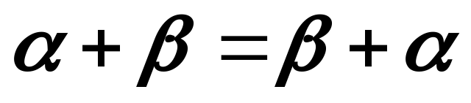
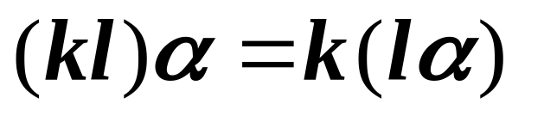
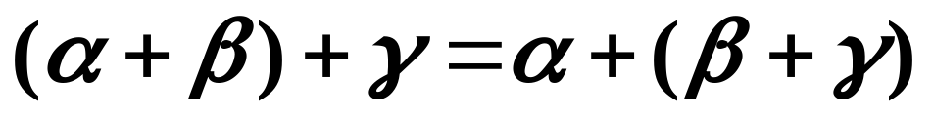
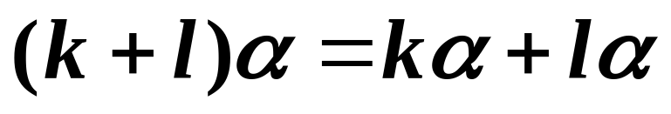
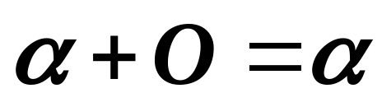
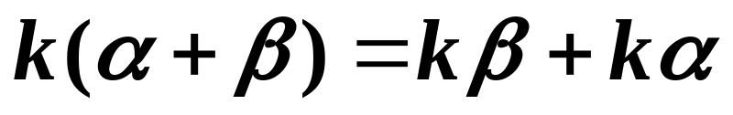
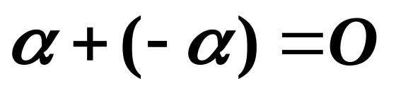
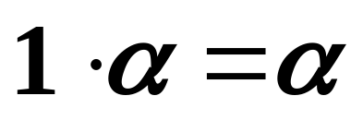
①
②零向量：
O＝(0,0,…,0)
③负向量：
2. 向量的线性运算
(也看作特殊的矩阵作运算!)
①加减
②数乘
向量的线性运算满足如下8条运算律：
(1)
(5)
(2)
(6)
(3)
(7)
(4)
(8)
返回

Slide 3
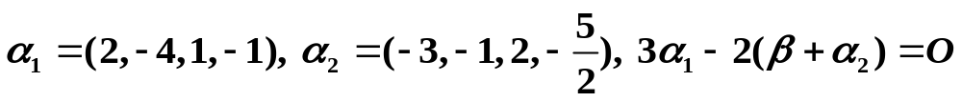
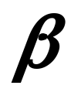
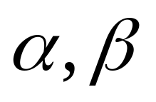
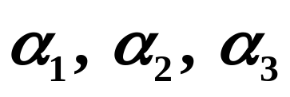
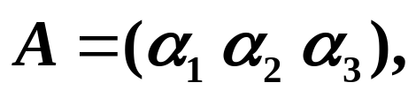
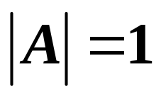
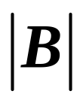
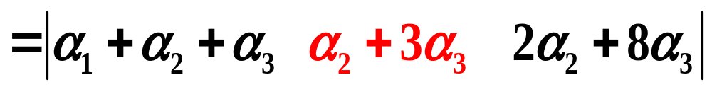
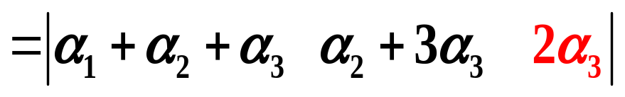
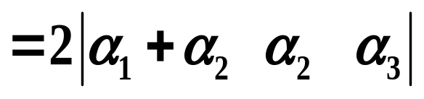
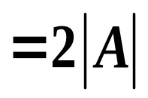
例1
求
例2
求
例3(05考研)设 均为3维列向量, 记3阶矩阵
且 ，求
解
＝2
第三章 向量与线性方程组
返回

Slide 4
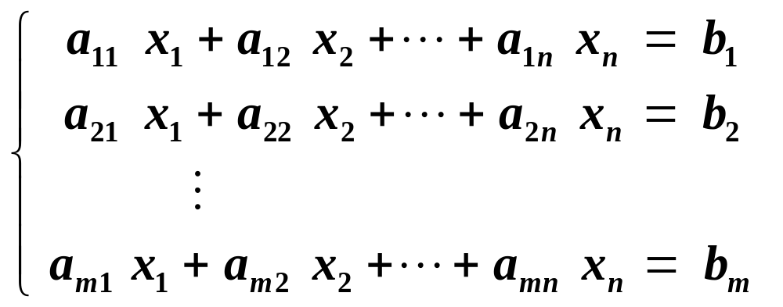
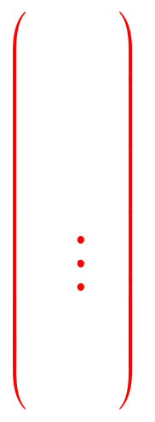
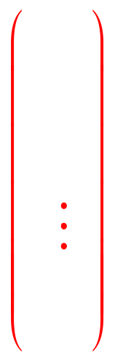

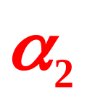


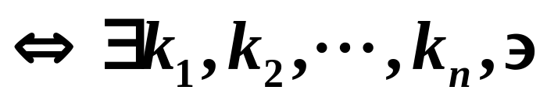
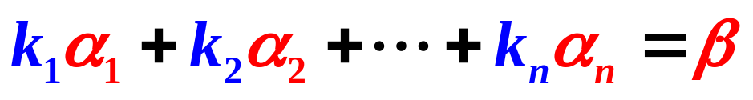


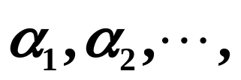

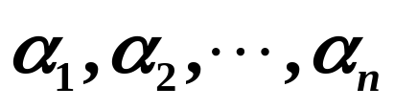
二、线性表示(线性组合)
一、n维向量概念与运算
三、线性相关与线性无关
向量的线性运算——
向量的加减及数乘运算
线性方程组
的系数列向量与常数列向量间的关系:
向量间的线性关系
x₁+
x₂+ … +
x_{n}＝
x₁ + x₂ + … + x_{n} ＝
—— 线性方程组
的向量形式
线性方程组有解
即常数列向量 可表示成系数列向量的线性关系式
——称向量 可由向量组
线性表示;
也称 是 的线性组合
返回

Slide 5
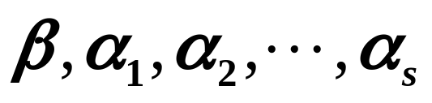
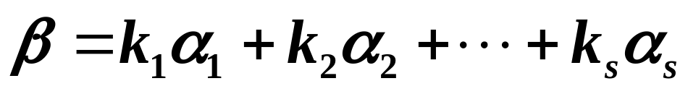
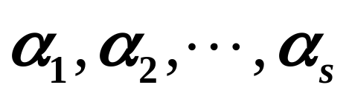
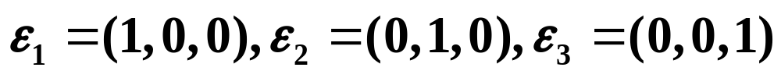
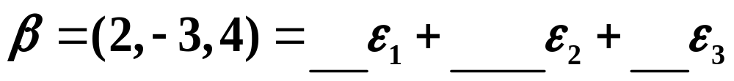
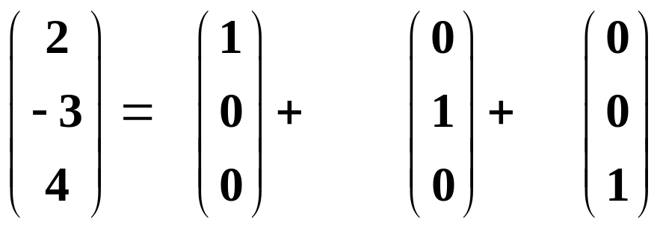
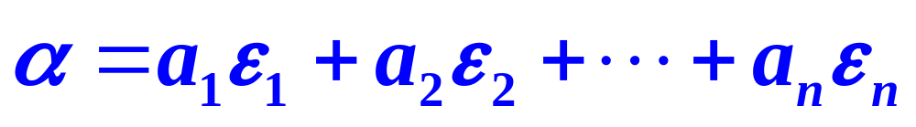
定义: 给定一组向量 ,
若存在一组数
k₁,k₂, …,k_{s} , 使 ,
则称向量
可由向量组 线性表示，
也称向量 是
向量组 的线性组合。
例1 设 ,则
2
(-3)
4
2
(-3)
4
一般地,任一n维向量 都可由R^{n}的基本单位向量组
线性表示为:
第三章 向量与线性方程组
返回

Slide 6
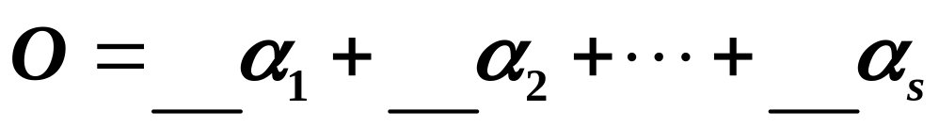
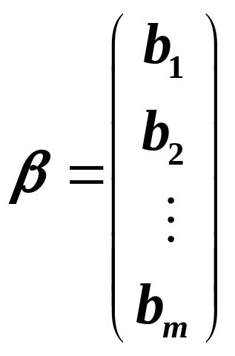
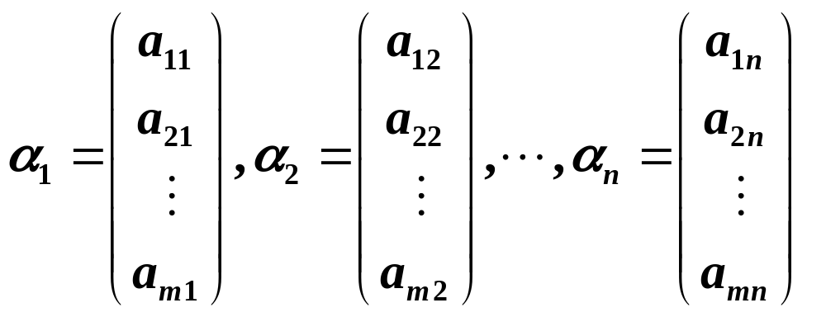

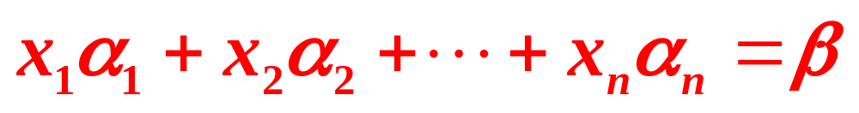


例2 零向量是任一组同维向量的线性组合：
0
0
0
例3 向量组中任一向量都可由该向量组线性表示：
0
0
1
0
0
结论:
线性
表示
可由
(线性方程组)有解.
例4. 已知
可否由 线性表示,若可以,写出表示式.
第三章 向量与线性方程组
返回

Slide 7









解:①
设
即
k₁＋2k₂ ＝4
2k₁－k₂ ＝3
亦即
－k₁＋k₂ ＝－1
5k₁＋k₂＝11
可省步骤
返回

Slide 8






②设
则
r(A)≠r( A )
∴原方程组无解
不可由 线性表示
第三章 向量与线性方程组
返回

Slide 9









例5(00考研) 设向量组
试问a、b、c满足什么条
件时，(1) 可由 线性表示，且表示唯一；
不能由 线性表示；(3) 可由
线性表示，但表示不唯一？并求出一般表达式.
解:设
,则该方程组的系数行列式
＝－(a＋4)
(1)a≠－4时，D≠0，方程组有唯一解
即: a≠－4时, 可由 线性表示, 且表示唯一.
返回

Slide 10




(2)a＝－4时，对增广矩阵作初等行变换，有
3b－c≠1时，方程组无解
即: a＝－4且3b－c≠1时, 不能由 线性表示.
(3)a＝－4且3b－c＝1时,
方程组有无穷多组解，
可由 线性表示, 但表示不唯一.
x₂＝－b－1－2x₁
由 得一般表达式:
x₃=2b＋1
(k为任意常数)
第三章 向量与线性方程组
返回

Slide 11







三、线性相关与线性无关
齐次线性方程组的向量形式:
∵零向量是任一组同维向量的线性组合
∴齐次线性方程组必有零解
齐次线性方程组有非零解
存在不全为0的k₁, k₂, …, k_{n}
——称
使
线性相关.
定义：给定向量组 , 若存在不全为零的数k₁, k₂, …, k_{s} ,使 ,则称向量组 线性相关；
(“线性无关”定义?)
若当
且仅当k₁=k₂=…=k_{s}=0时上式成立, 则称 线性无关.
第三章 向量与线性方程组
返回

Slide 12







结论:(1) 含有零向量的任一向量组必线性相关。
(2)一个向量 线性相关
(3)两个向量线性相关
对应分量成比例
(4) 线性相关
(无)
有非零解
r < n
(r＝n)
向量个数
＝未知量个数；
(仅有零解)
向量维数
＝方程个数.
定理1 n个n维向量线性相关
(无关)
(≠0)
定理2 n＋1个n维向量必线性相关
(∵方程个数<未知量个数,必有非零解)
返回

Slide 13












例6 基本单位向量组 线性无关
例7.判断
是否线性相关.
解:设
则
∵r = 2 < 3 ＝向量个数，
线性相关
重要结论：行变换不改变列向量间的线性关系.
可否由 线性表示——
竖排行变换， 放末列.
是否线性相关——
竖排行变换.
返回

Slide 14








例8.证明：若 线性无关, 则 线性无关
(目标: k_{i} = 0)
证:设
(*)
则
而 线性无关
∴方程组只有零解k_{i} = 0
即只有k₁=k₂=k₃=0时(*)式才成立 .
线性无关
思考：
线性无关 线性无关?
×
(奇数个向量时结论成立)
返回

Slide 15

定理3 若向量组中有一部分向量(称为部分组)线性相关， 则整个向量组线性相关.
(记：部分相关 整体相关；
逆否命题：整体无关 部分无关)
注：向量组中向量两两线性无关，整个向量组未必线性无关. 例(1,0), (0,1), (1,1).
定理4 若向量组线性无关，则每个向量在相同位置添加一些分量后所得高维向量组线性无关；若向量组线性相关，则每个向量在相同位置去掉一些分量后所得低维向量组线性相关.
（记：短无关 长无关；长相关 短相关）
第三章 向量与线性方程组
返回

Slide 16





四、关于线性组合与线性相关的定理
定理5 向量组 线性相关
其中至少有一个向量是其余向量的线性组合.
证:
,设k_{j}≠0，则:
设
,则 :
推论:向量组 线性无关
其中任一向量都不能由其余向量线性表示.
第三章 向量与线性方程组
返回

Slide 17










定理6. 线性无关， 线性相关
可由 唯一线性表示.
证①
线性相关
∴存在不全为0的数k, k_{i} ,使
线性无关
∴k≠0 (反证可得)
②设
则
线性无关
∴ k_{i}=l_{i}(i=1,2,…,s)
即 由 线性表示法唯一.
第三章 向量与线性方程组
返回

Slide 18


例:任一n维向量 可由R^{n}的基本单位向量组
唯一地线性表示为：
例9(05考研) 设行向量组(2,1,1,1),(2,1,a,a),(3,2,1,a),
(4,3,2,1)线性相关且a≠1，则a＝
第三章 向量与线性方程组
返回

Slide 19











设向量组 线性相关， 线性无关,问:(1) 能否由 线性表出? 证明你的结论；
(2) 能否由 线性表出? 证明你的结论.
解:(1)
∵ 线性无关, ∴
线性无关
而 线性相关
∴ 能由 唯一线性表出
(2)设
由(1)
代入上式整理得
即 可由 表出,
从而 线性相关,
矛盾!
∴ 不能由 线性表出
第三章 向量与线性方程组
返回

